Slide 1
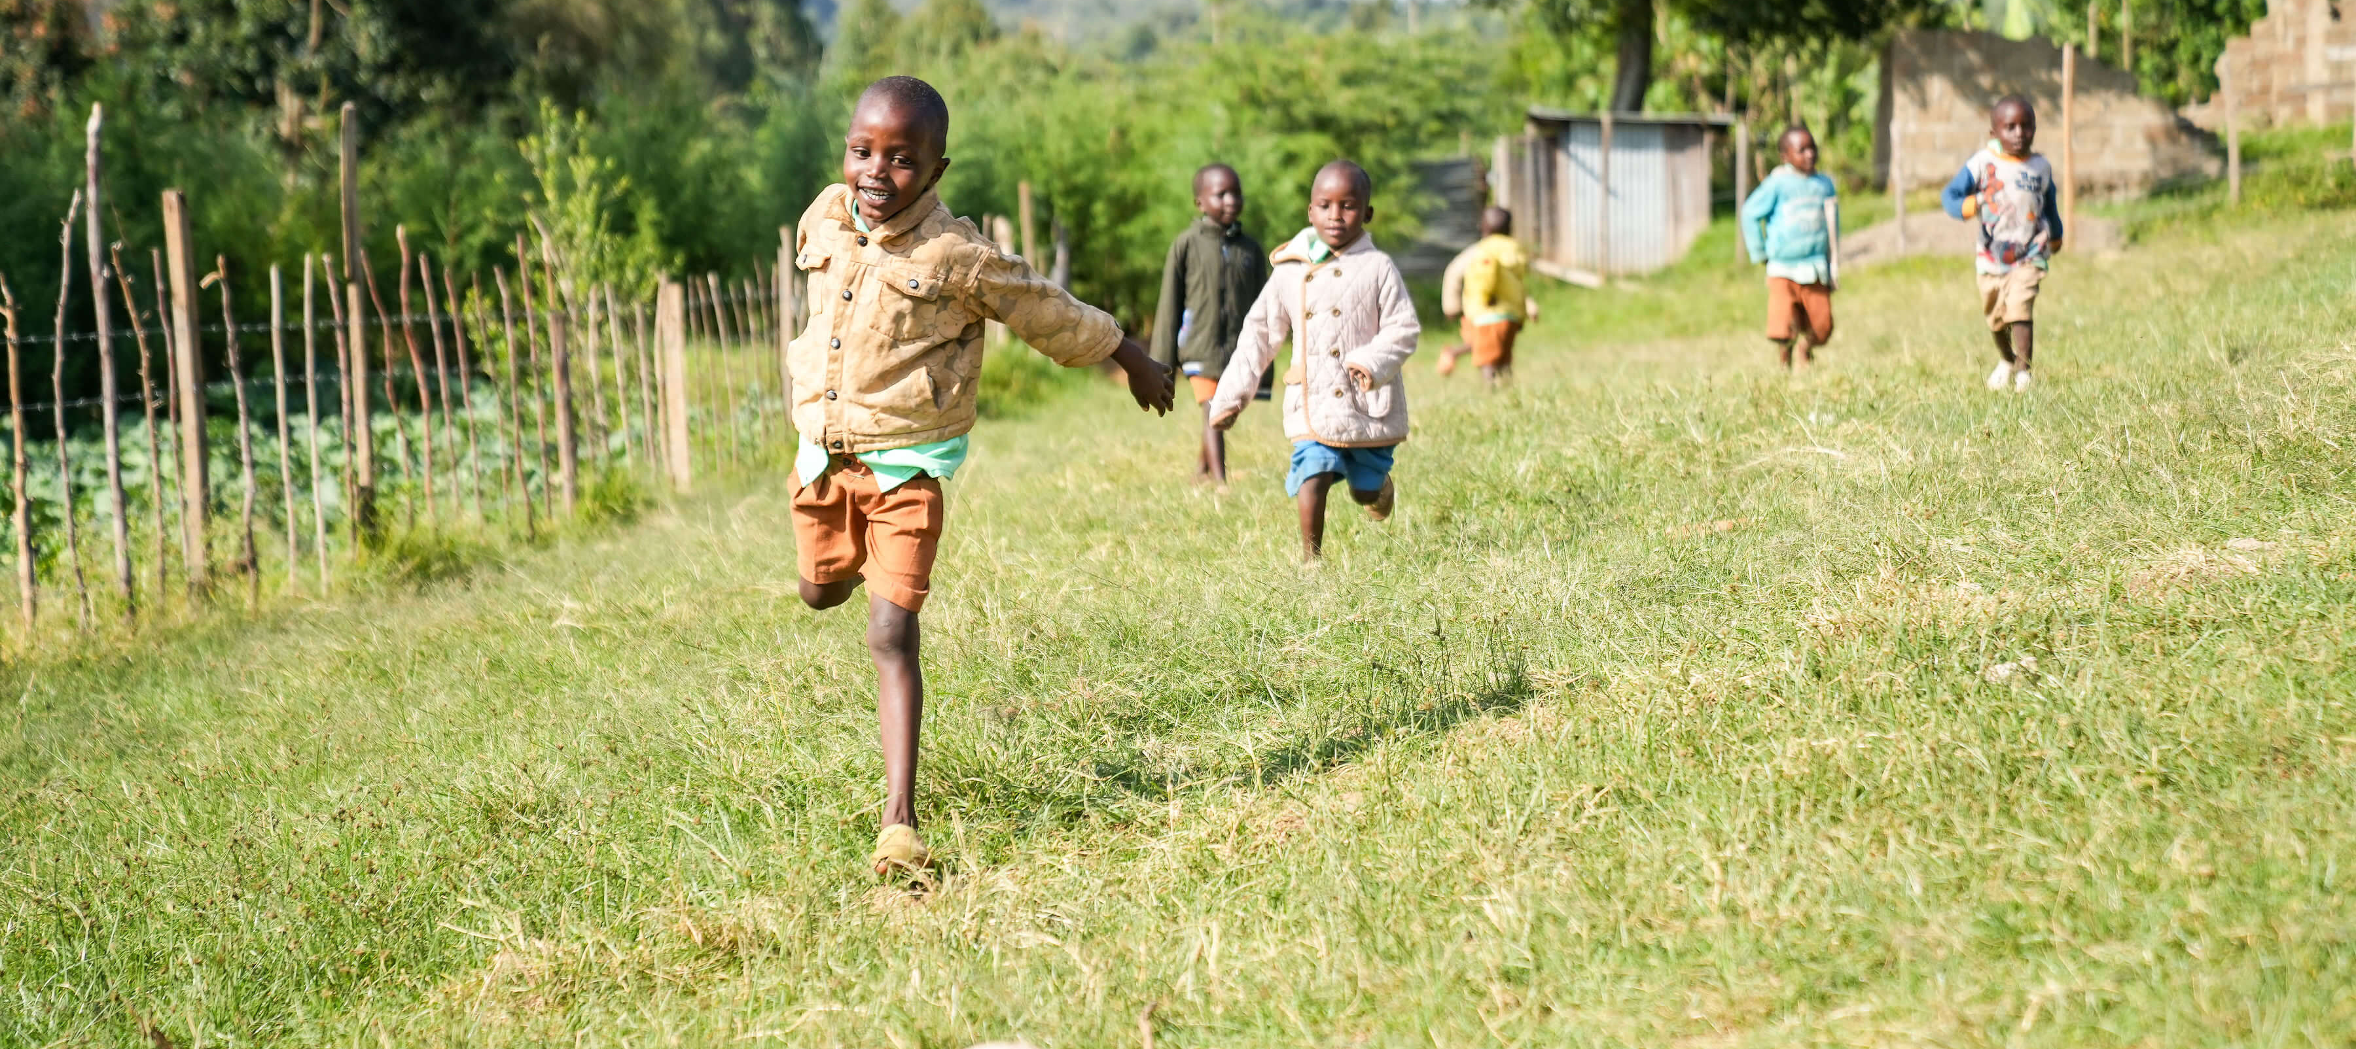

Kinderrechten

Slide 2
Intro door Tim Schouten:
https://youtu.be/nVsBtzWTG-E

Slide 3
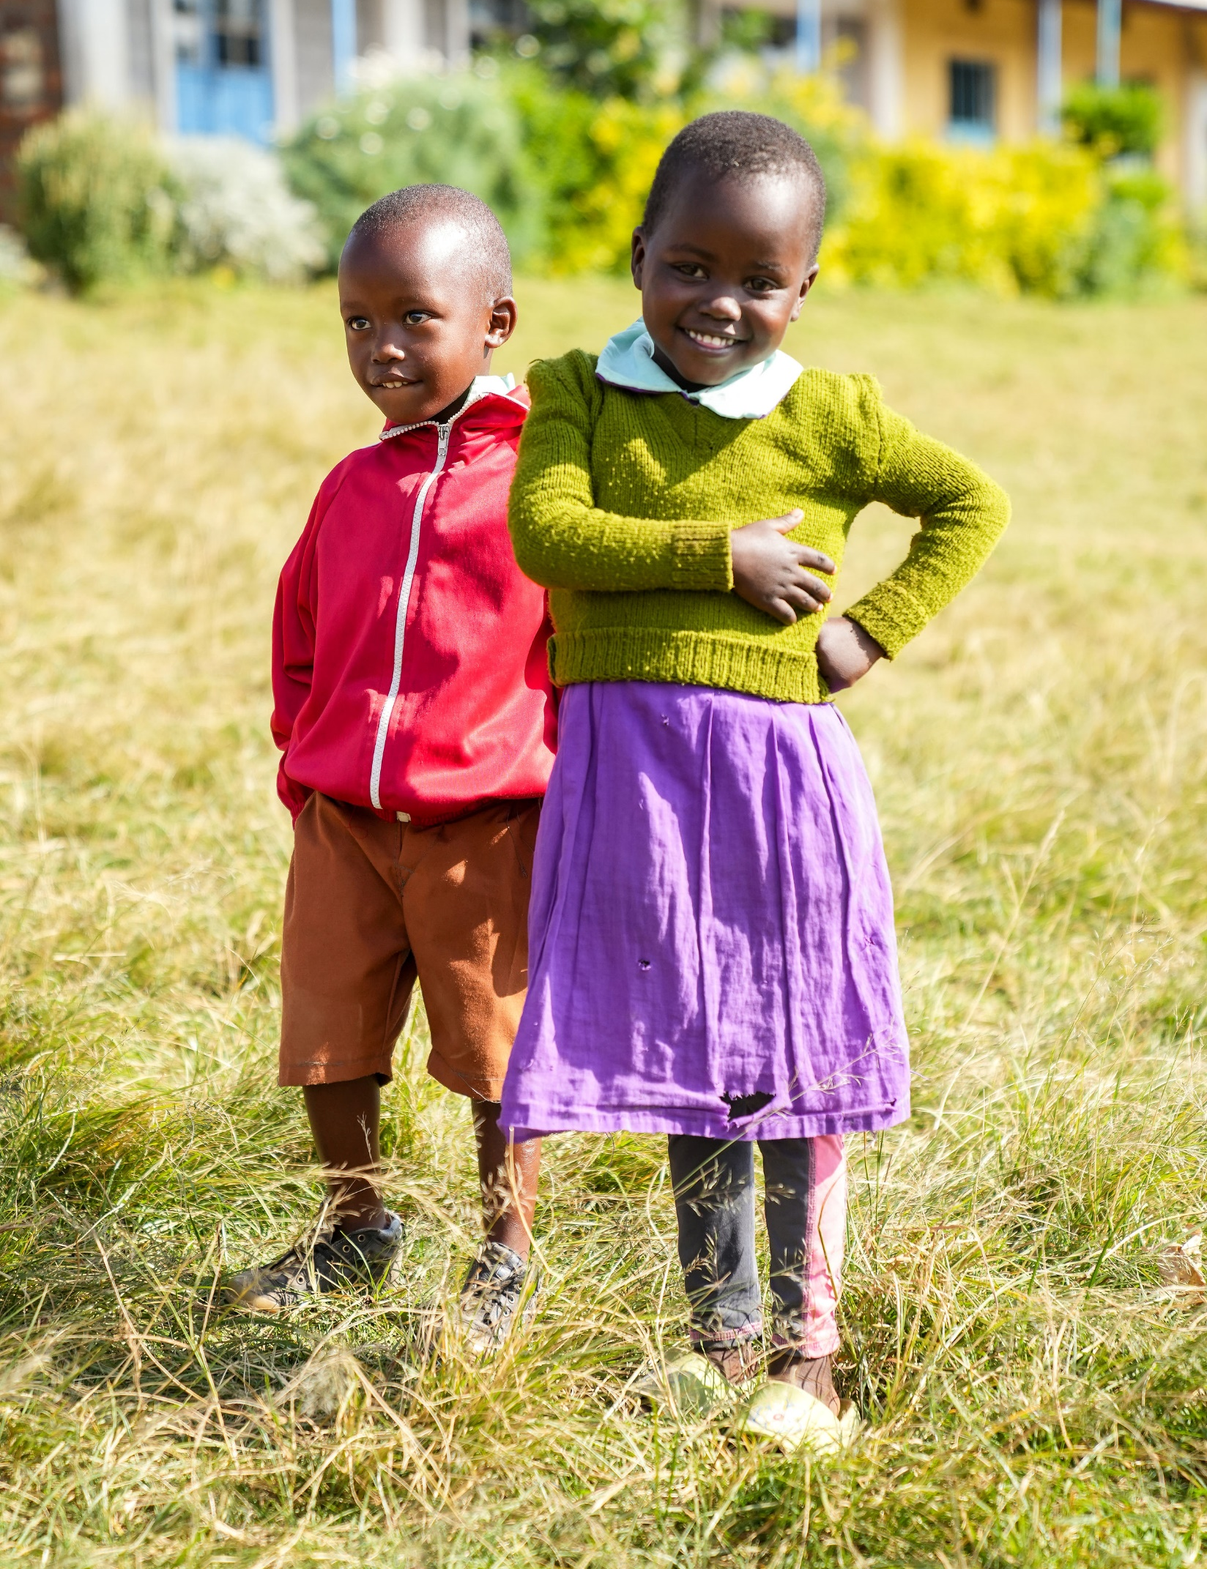
Wat zijn kinderrechten?
Wereldwijde afspraken over de rechten van het kind.
54 artikelen in het Kinderrechtenverdrag van de Verenigde Naties
Doel: kinderen beschermen

Slide 4
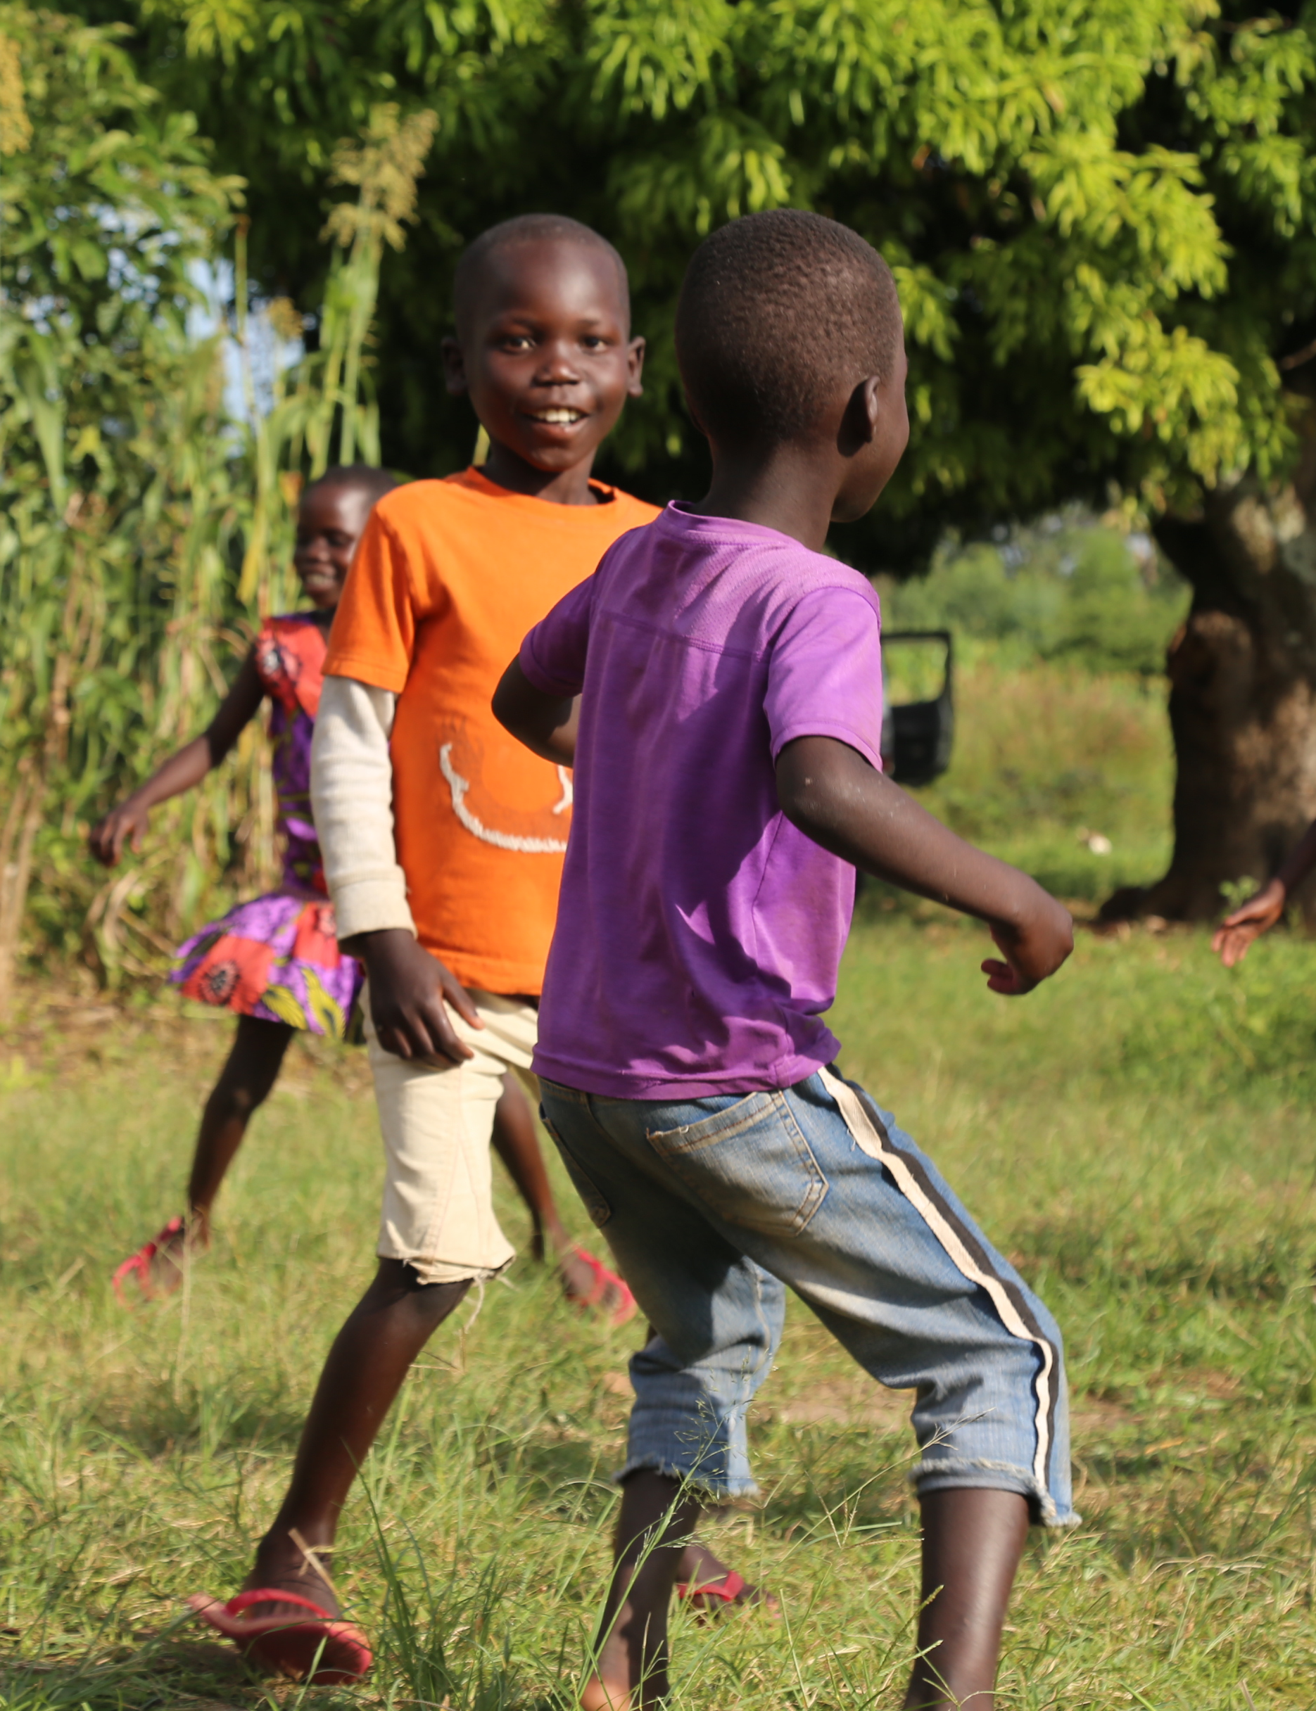
Voorbeelden van kinderrechten
Recht op spelen
Genoeg te eten
Een dak boven je hoofd
Familie
Schoon drinkwater
Recht op onderwijs

Slide 5
Video: Recht op onderwijs
https://youtu.be/RPK09Rrbe3A

Slide 6
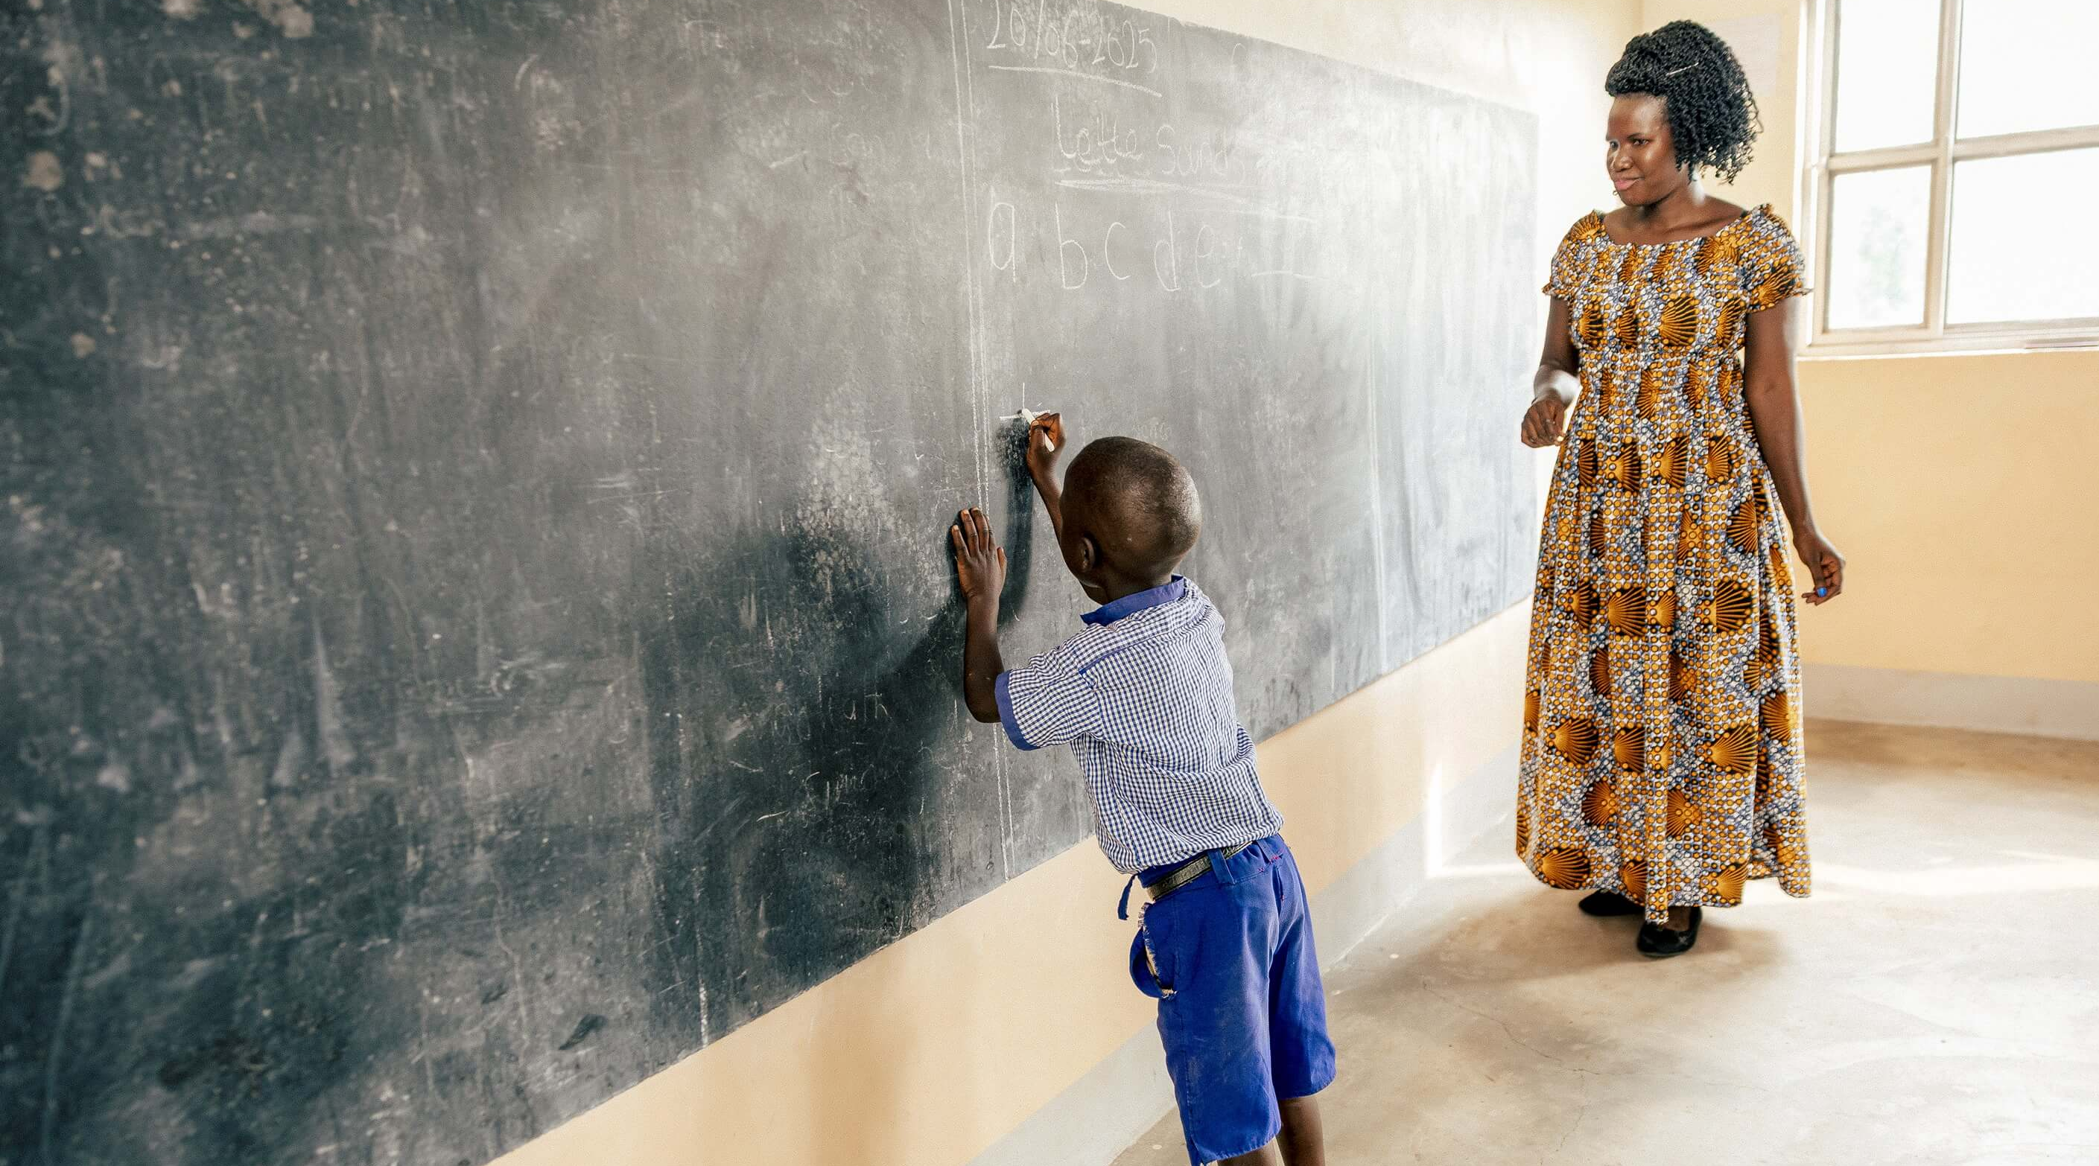
Recht op naar school gaan

Slide 7
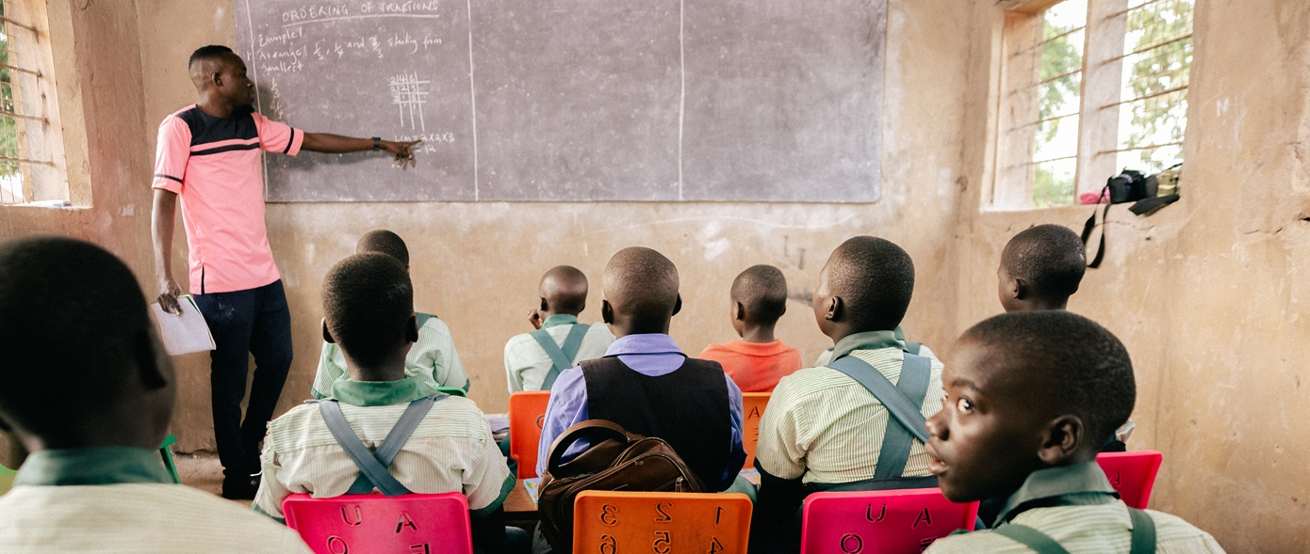
Recht op naar school gaan

Slide 8
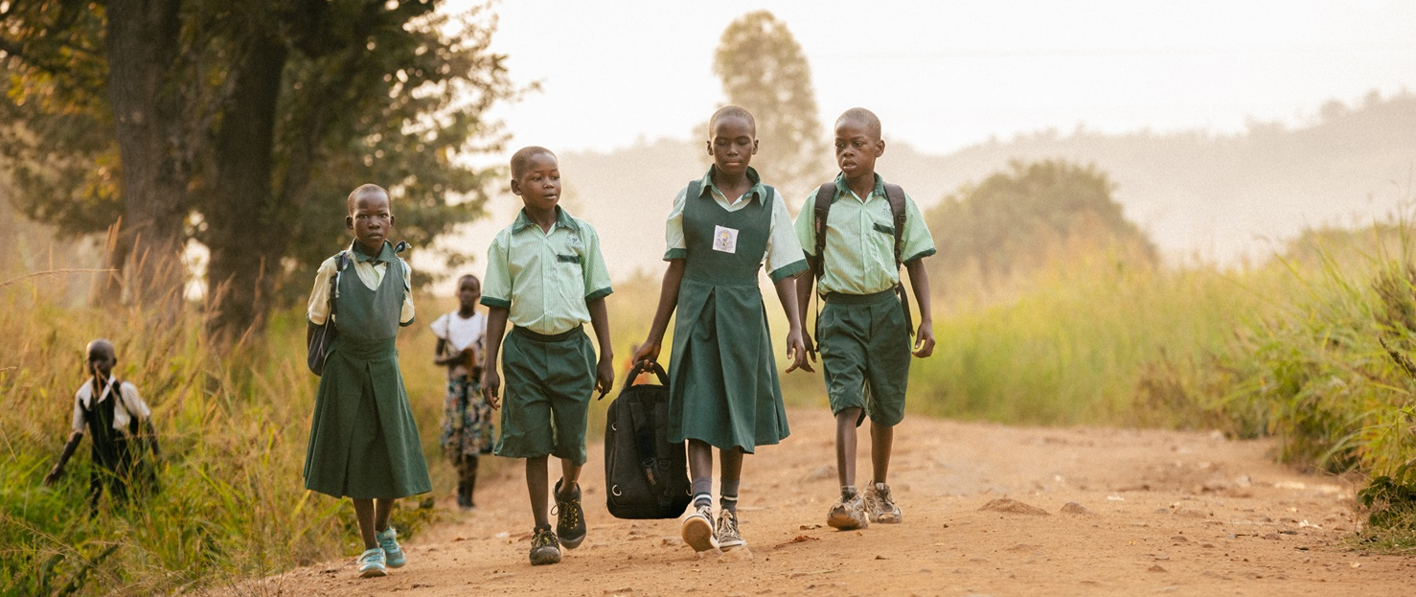
Recht op naar school gaan

Slide 9
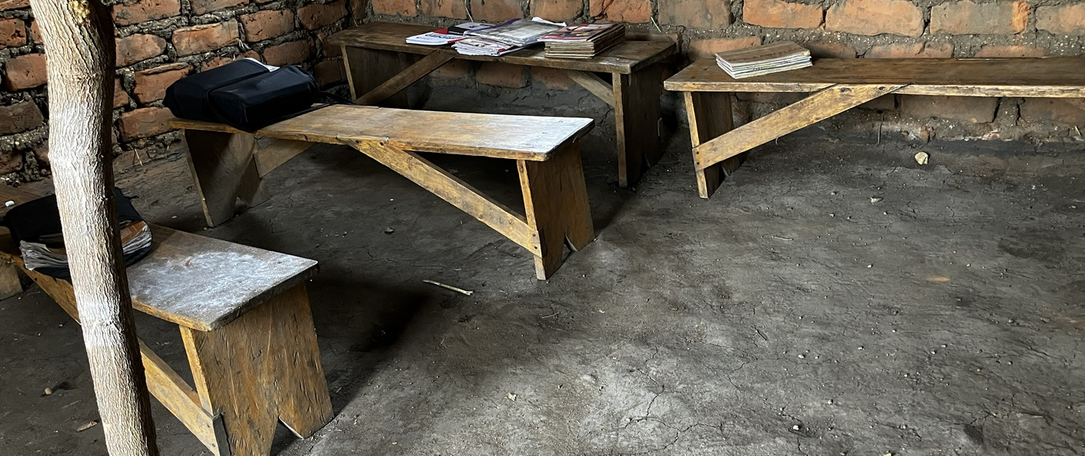
Recht op naar school gaan

Slide 10

Woordweb
Wat leer je op school?

Slide 11
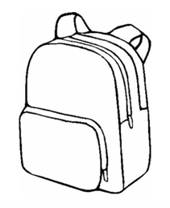
Knutselopdracht

Slide 12
Quiz: wie weet het goede antwoord?

Slide 13
Een kinderrecht is een afspraak die gemaakt is om kinderen te beschermen waar of niet-waar?

Slide 14

Een huis hebben is een kinderrecht waar of niet-waar?

Slide 15
Kinderen in Oeganda kunnen niet naar school omdat er niet genoeg plek is waar of niet-waar?

Slide 16
School is belangrijk omdat je leert lezen waar of niet-waar?

Slide 17
School is belangrijk omdat je leert autorijden waar of niet-waar?

Slide 18
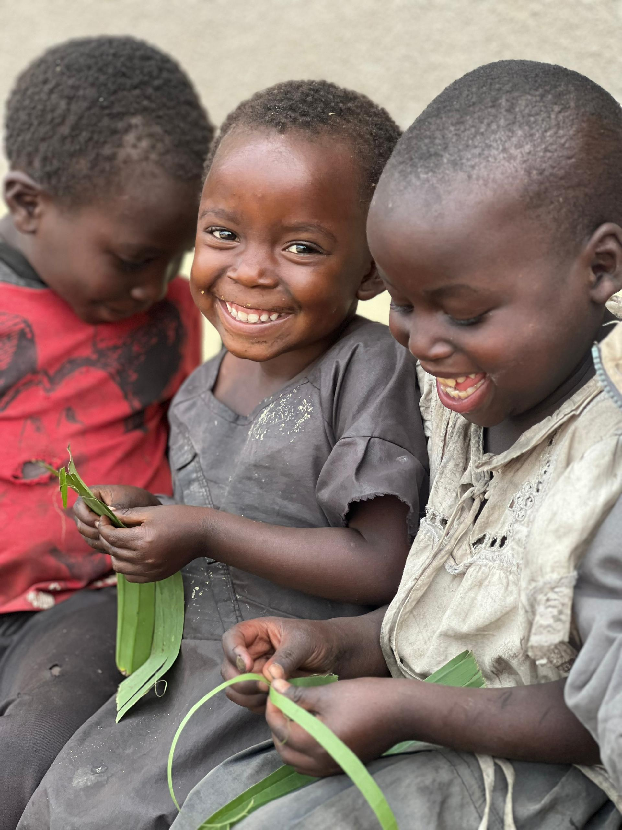

Samen voor kinder-rechten!

